Slide 1
TP 02
Determinação de requisitos (parte 1)
Requisitos: levantamento e análise com casos de utilização
v2025/02/18, ico@ua.pt

Slide 2
Objetivos de aprendizagem
Distinguir requisitos funcionais e não funcionais
Enumerar técnicas de recolha de requisitos e argumentar quando usar cada uma
Descrever técnicas de documentação de requisitos
Explicar a relação entre requisitos e casos de utilização
Identificar as atividades e disciplinas relacionadas com os requisitos no OpenUP

Slide 3
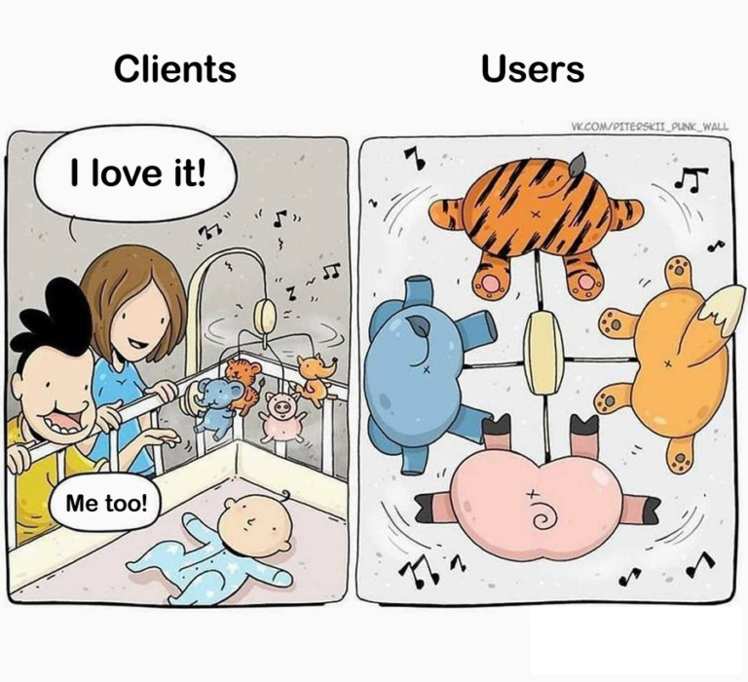
Stakeholder conflicts…
https://www.designershumor.com/2019/05/21/ux-is-important/

Slide 4
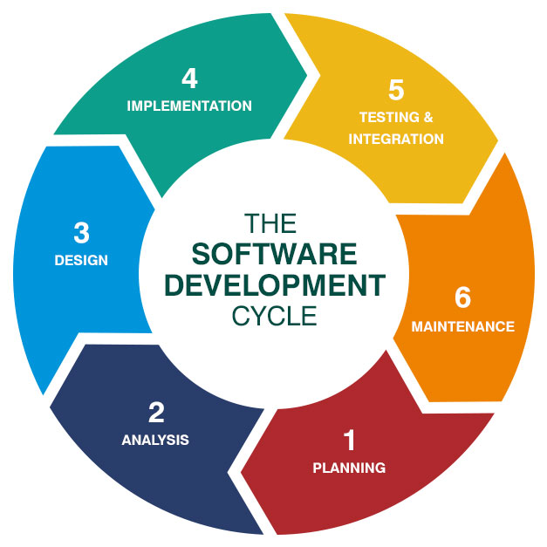
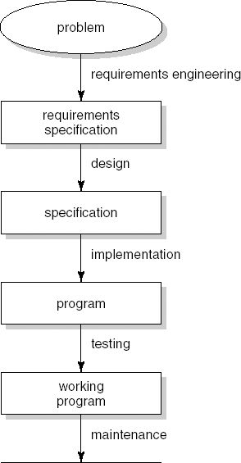
Atividades e resultados no ciclo de vida do software
Representação do SDLC, com explicitação de QA (#5) e Manutenção (#6). (Também é comum representar Implementação + QA, #4 e #5 fundidos)
Notes:
Requirements engineering is the process of studying the problem and the stakeholder needs to build a requirements specification that will guide the product development.

Slide 5
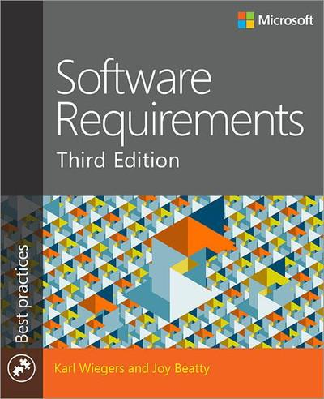
Importância da definição de requisitos
Definir o âmbito e os limites (da solução/produto)
Minimizar a necessidade de refazer o trabalho (“andar para trás…”) e aumentar a satisfação do cliente
Servir de base para a conceção (desenho técnico), o desenvolvimento e os testes
Reduzir o risco de insucesso do projeto
Notes:
Good requirements prevent miscommunication and costly design changes late in development.
They also help keep the project focused on the customer’s needs and ensure that testing aligns with those needs.

Slide 6
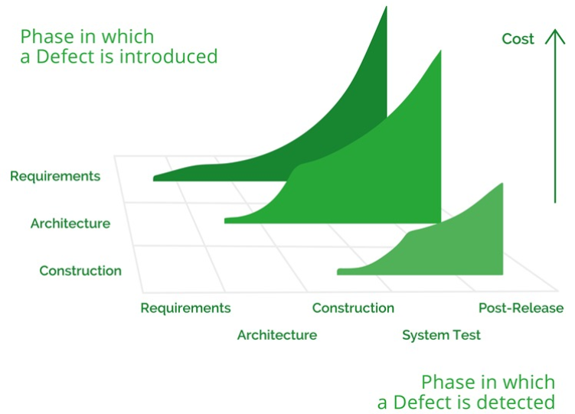
O custo do “erro”
Tendências empíricas…

Slide 7
Tipos de requisitos
Requisitos do utilizador
Declarações dos serviços e restrições do sistema na perspetiva do utilizador
Requisitos funcionais
Comportamentos ou funcionalidades específicas do sistema
Requisitos não funcionais (atributos de qualidade)
Desempenho, segurança, facilidade de utilização, fiabilidade, etc.
Restrições
Limitações regulamentares, ambientais ou tecnológicas
Notes:
Functional requirements capture the “what.” Non-functional requirements describe the “how well,”

Slide 8
Tipos de requisitos
Requisitos funcionais
Funcional: refere-se a comportamento 🡪 um processo computacional ou tratamento de dados (as coisas/tarefas que o sistema é capaz de realizar)
E.g.:
O sistema deve permitir pesquisar os pacientes pelo nome, usando pelo menos duas palavras (que devem ocorrer em sequência, em qualquer parte do nome).
Requisitos não funcionais
Não-funcional: diz respeito a uma qualidade ou propriedade do sistema (quão bem deve o sistema fazer a operação
E.g.:
As pesquisas de utentes, por nome, retornam os resultados em <1 seg.

Slide 9
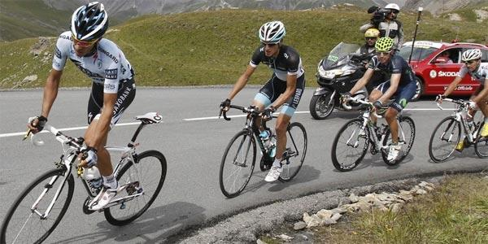


Os atributos de qualidade são necessários na definição do produto
As mesmas capacidades funcionais, mas atributos de qualidade diferentes

Slide 10
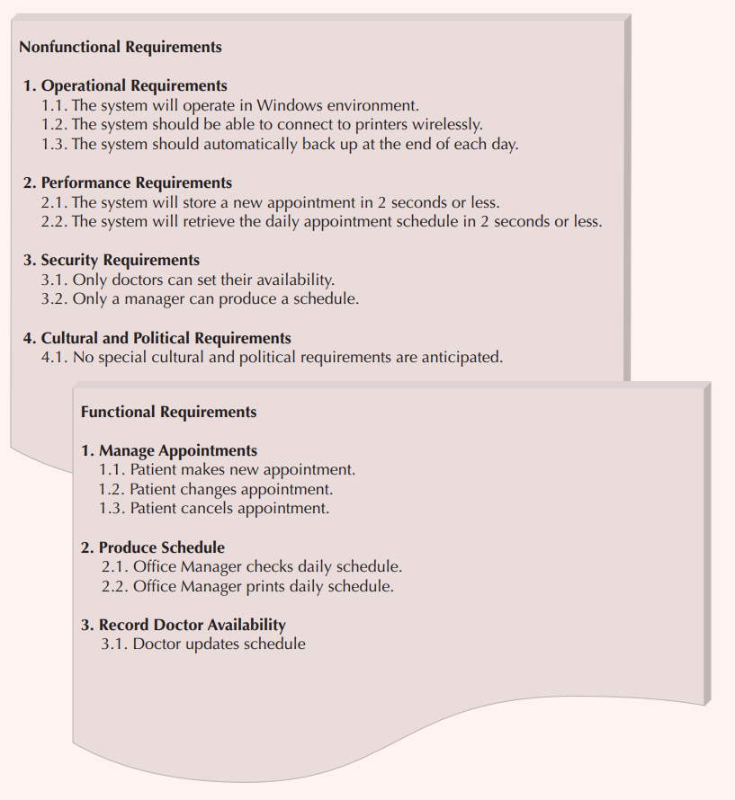
Exemplo parcial
Categorias comuns:
Usabilidade
Desempenho
Segurança
Compatibilidade
…
Agrupamento do RF depende do problema específico
Adapted from: Dennis et al, “Systems Analysis and Design: An Object Oriented Approach with UML”, 5th ed.

Slide 11
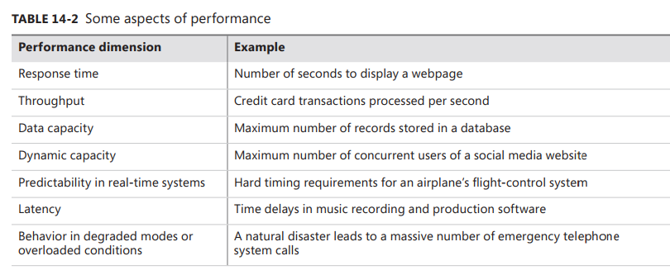
O que pode estar envolvido no "desempenho" (atributo de qualidade)?
Credit: Wiegers ‘13

Slide 12
FURPS: categorias "clássicas“ para os requisitos
Functionality
avaliado através da apreciação do conjunto de capacidades funcionais do programa.
Usability
avaliados considerando factores humanos, estética geral, consistência, e documentação.
Reliability
frequência e gravidade das falhas, da exactidão dos resultados de saída, do tempo médio até à falha (MTTF), da capacidade de recuperação das falhas
Performance
medida utilizando velocidade de processamento, tempo de resposta, consumo de recursos, rendimento e eficiência.
Supportability
combina capacidade de extensão, capacidade de adaptação e de manutenção e, além disso, compatibilidade, facilidade de configuração, facilidade de instalação e facilidade de teste.

Slide 13
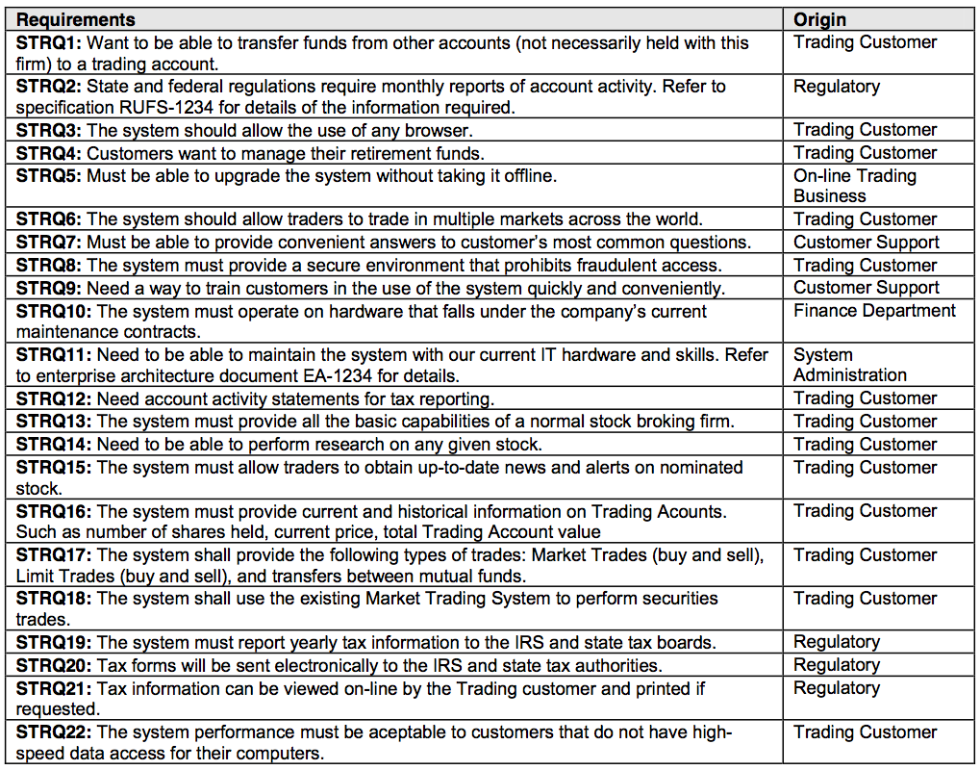

Slide 14

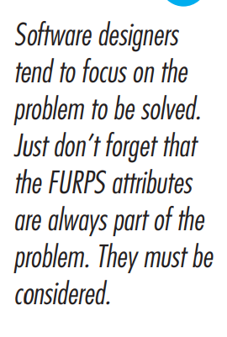
A importância relativa dos diferentes atributos de qualidade depende do projeto
Loja on-line 🡪 muitas sessões em simultâneo, transações seguras,…
App Dialer (telefonar) 🡪 uso intuitivo, comunicação clara do estado da chamada
Homebanking 🡪 segurança, disponibilidade,…
Explorar:
- Wiegers, chap. 14

Slide 15
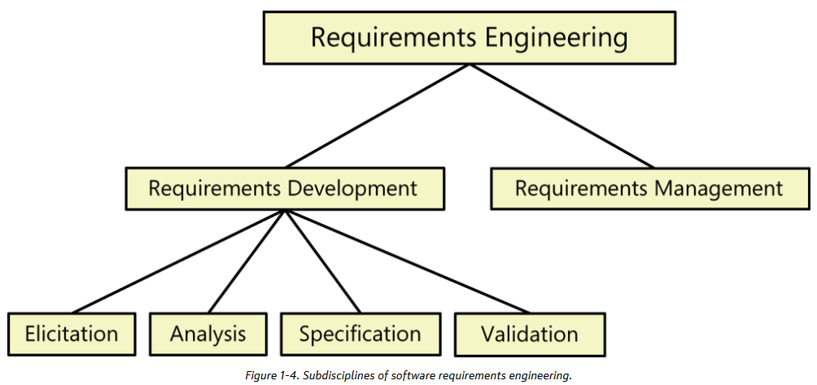
Eng.a de requisitos como um processo
Levantamento (Elicitation)
Recolha de requisitos junto dos intervenientes.
Análise
Refinar, priorizar e esclarecer os requisitos.
Especificação
Documentar e organizar os requisitos de forma estruturada.
Validação
Assegurar que os requisitos estão completos e alinhados com as necessidades dos stakeholders.
Gestão dos requisitos
Gerir as alterações e manter a integridade dos requisitos.
Notes:
Requirements engineering is iterative. You might move back and forth between these steps as you discover new information or refine existing requirements.

Slide 16
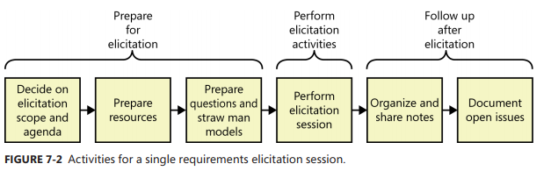
Quais são as actividades de levantamento dos requisitos?
O núcleo do desenvolvimento de requisitos é a sua identificação
o processo de levantamento das necessidades e restrições dos vários intervenientes para um sistema de software.
Não é apenas uma questão de transcrever exatamente o que os utilizadores dizem…
Elicitação é um processo colaborativo e analítico que inclui actividades para recolher, descobrir, extrair e definir requisitos.
A elicitação é utilizada para descobrir requisitos focados no negócio + focados no utilizador + funcionais + não-funcionais.

Slide 17
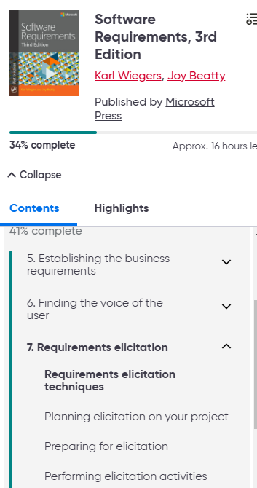
Ténicas comuns de levantamento de requisitos
Entrevistas
Inquéritos e questionários
Workshops de desenho colaborativo (JAD) / sessões de brainstorming
Observação e estudos etnográficos (imersão no ambiente de trabalho)
Análise de documentos
Focus groups

Slide 18
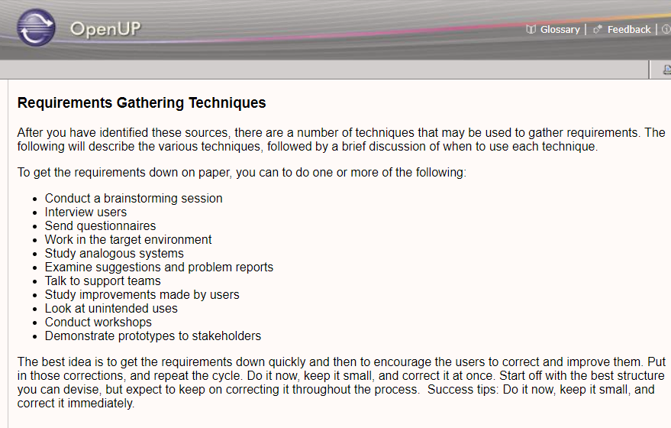
OpenUP as práticas de requisitos
OpenUP practices
OpenUP > Practices > Technical Practices > Shared Vision > Requirements Gathering Techniques
Detalhes disponíveis na documentação do OpenUp

Slide 19
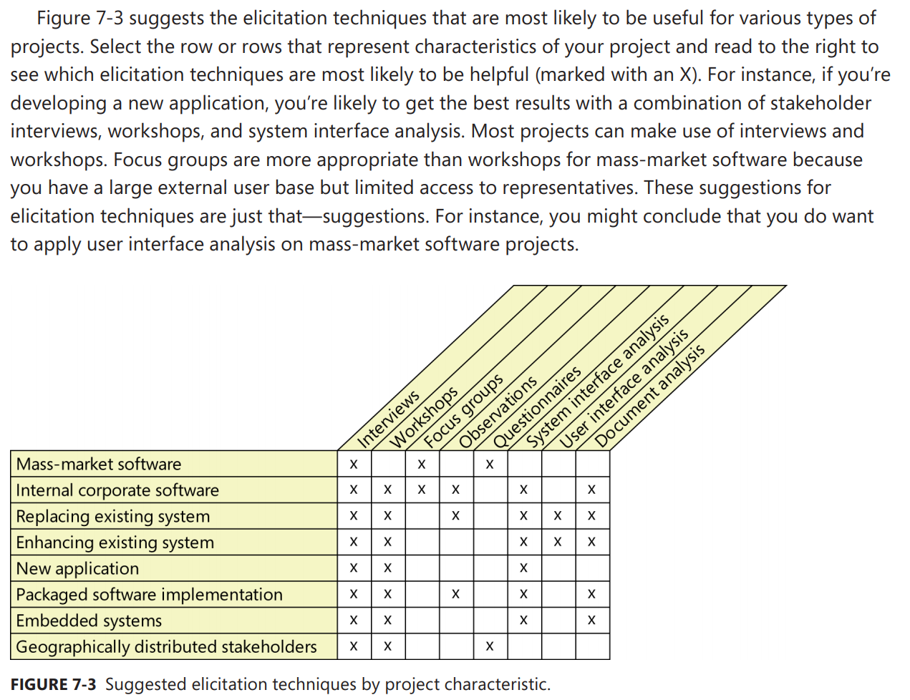

Slide 20
Análise de requisitos
Definição de prioridades
Determinar as caraterísticas de valor elevado versus as caraterísticas facultativas
Negociação
Resolver conflitos entre stakeholders
Modelação
Utilizar diagramas e ferramentas (por exemplo, diagramas da UML)
Ponderação da viabilidade
Avaliar as restrições técnicas, económicas e organizacionais
Notes:
Analysis refines raw requirements into a structured form.

Slide 21
Seleção dos requisitos
Sistema a construir
Âmbito inicial
Requisitos em falta
Requisitos documentados na análise
Inexequível (tecnologia)
Inconsistente
supérfluo (desnecessário)

Slide 22
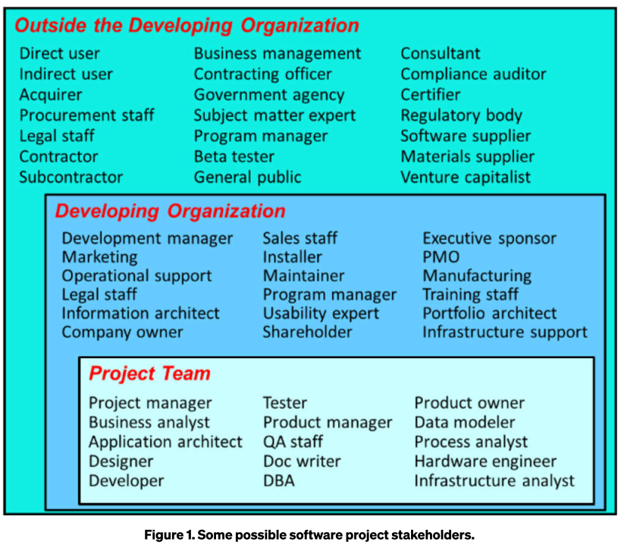

Slide 23
Especificação de requisitos
Documentação estruturada e ativamente mantida
Aplicar uma estratégia coerente
Abordagens clássicas “product centric”
Listas de funções
Abordagens “user centric”
casos de utilização
user stories

Slide 24
Requisitos elencados como listas de funções “o sistema deve…”
# | Requisito
RF.1 | O sistema deve permitir a um profissional criar um novo pedido de adesão , em auto-serviço, na web.
RF.2 | O sistema deve enviar credenciais temporárias para os pedidos de adesão e enviá-las, por email, aos solicitantes, até 10min depois do registo.
RF.3 | O sistema deve permitir a pesquisa de cheques-dentista (emitidos) por número de utente do SNS.
RNF.1 | As pesquisas de cheques-dentista têm de retornar resultados em <5 segundos ou um evento de tempo expirado.
…

Slide 25
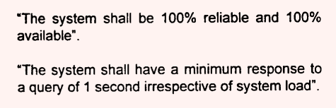
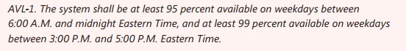
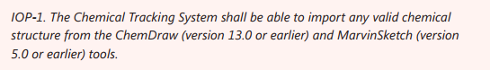
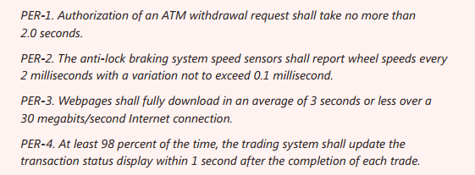

Slide 26
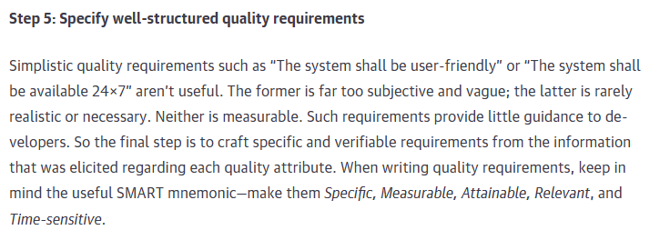
S. M. A. R. T. 🡪 Specific, Measurable, Attainable, Relevant and time-sensitive (Específico, Mensurável, Atingível, Relevante e Balizado no tempo)
Credit: Wiegers ‘13

Slide 27
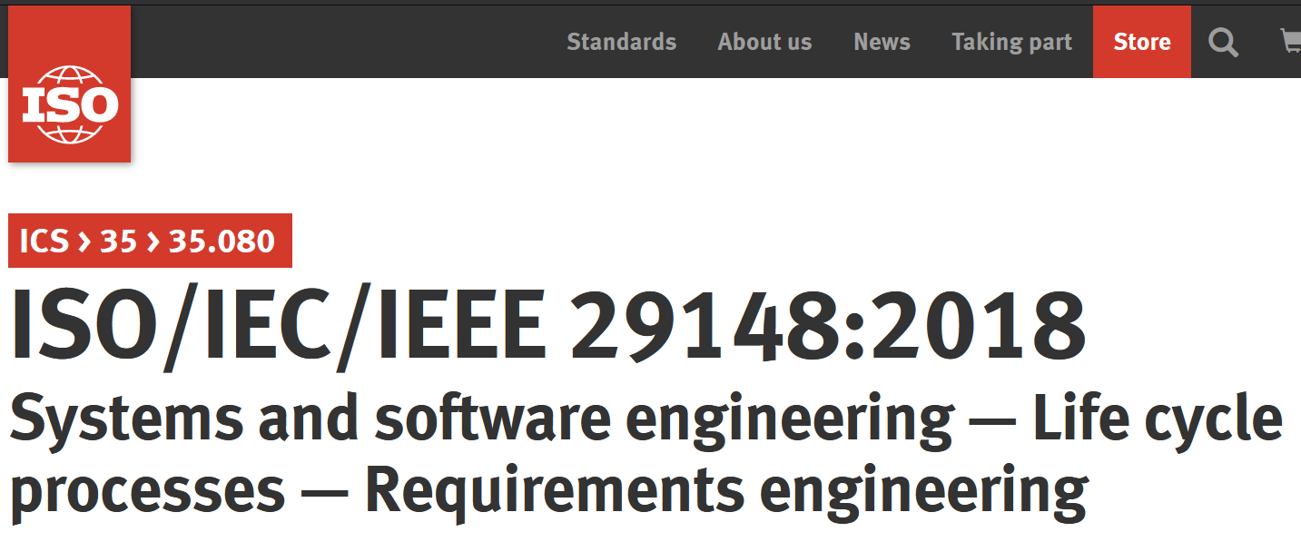
O que são requisitos bem formulados? (ISO-IEEE 29148)
Elementos de estilo
Um requisito é uma declaração que expressa uma necessidade e as limitações e condições que lhe estão associadas.
Se expressa em linguagem natural, a declaração deve incluir um sujeito, um verbo e um complemento. Um requisito deve indicar o sujeito do requisito (por exemplo, o sistema, o software, etc.) e o que deve ser feito (por exemplo, operar a um nível de potência).
E.g: O Sistema de Facturação [Sujeito], deve exibir as facturas pendentes do cliente [Acção] por ordem crescente [Complemento] em que as facturas devem ser pagas.
.
Uma formulação de uma caraterística que:
tem de ser satisfeita ou detida por um sistema para resolver um problema ou para atingir um objectivo de alguma “parte interessada”
pode ser verificada,
é qualificado por condições mensuráveis e limitado por restrições,
e define o comportamento ou a capacidade do sistema quando usado, mas não uma capacidade do utilizador ou operador.

Slide 28
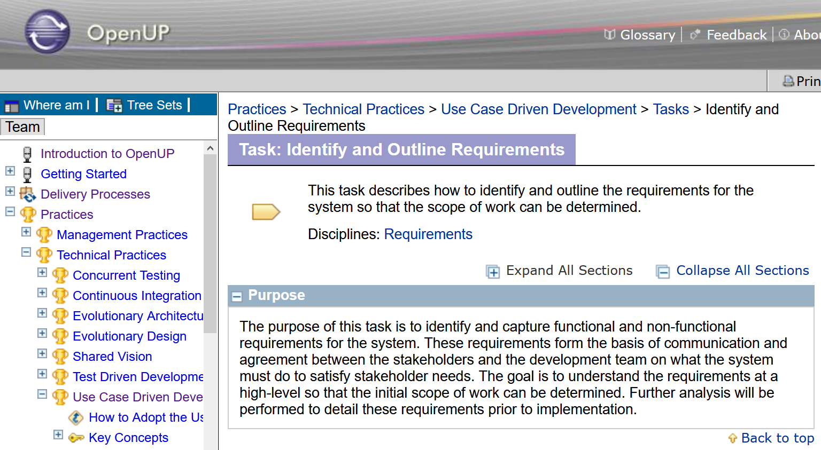
OpenUP: como identificar e descrever os requisitos, para que o âmbito fique determinado

Slide 29
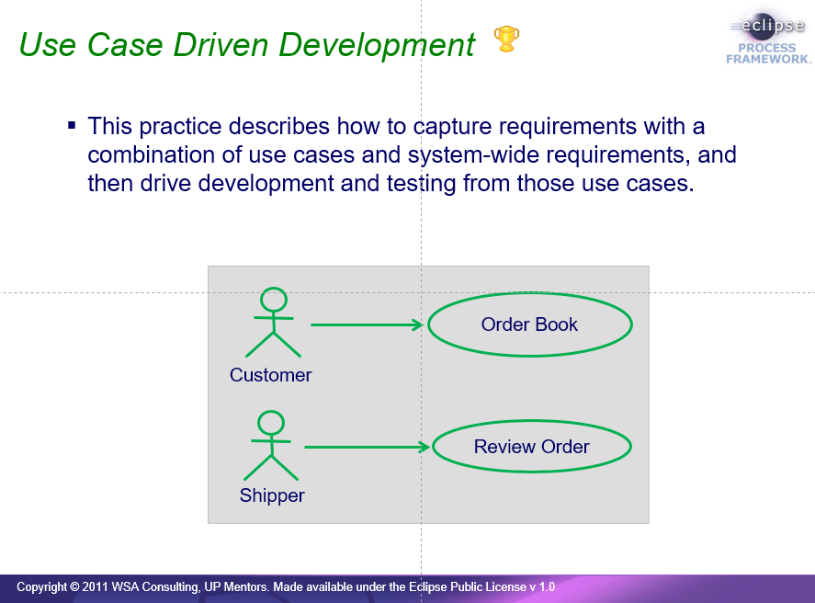
Prática recomendada no OpenUP
Casos de utilização
Engloba diálogos com o sistema que produzem um resultado com valor para algum ator em particular.
Implica:
🡪 Foco no utilizador do sistema e nos episódios de uso
🡪 Foco na compreensão daquilo que os atores consideram um resultado relevante (motivações para usar um sistema 🡪 problemas que querem resolver)

Slide 30
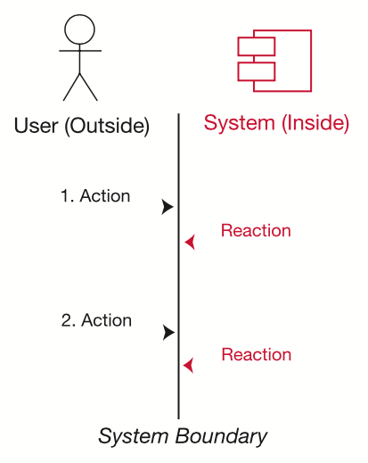
O CaU descreve um diálogo entre o ator e o sistema
Narrativas para contar como é que “alguém” usa um sistema
CaU: Comprar produtos (supermercado)
Um Cliente chega a uma caixa com artigos para comprar.
O Operador passa cada artigo no leitor de código de barras para registo.
O sistema apresenta o total provisório e a lista de artigos incluídos.
O Operador termina a venda e indica o tipo de pagamento.
O cliente introduz a informação de pagamento.
O sistema valida o pagamento, atualiza o stock e imprime o recibo.
O cliente leva o recibo e os artigos.

Slide 31
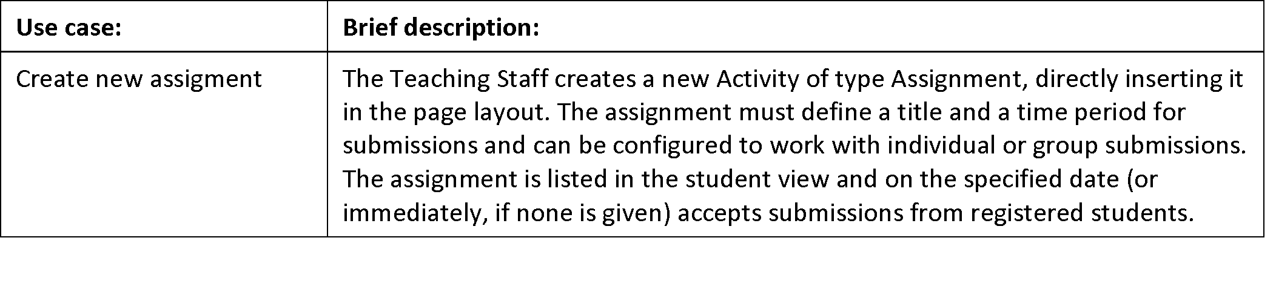
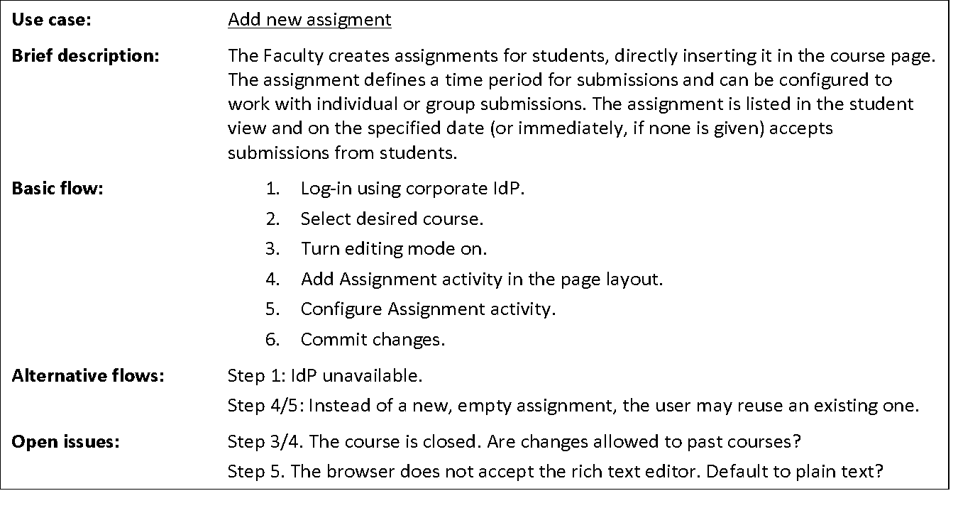
🡪 Exemplo…

Slide 32
Elementos de um caso de utilização
Nome do caso de utilização - Título claro e descritivo
Ator(es) - Papéis que participam no cenário de interação com o sistema
Condições prévias - O que tem de ser verdade antes de o caso de utilização começar
Fluxo de eventos (caminho principal) - Descrição passo a passo das interações
Fluxos alternativos/excepções - Variações e tratamento de erros
Pós-condições - Estado final após a conclusão do caso de utilização
Pressupostos - Condições assumidas mas não garantidas

Slide 33
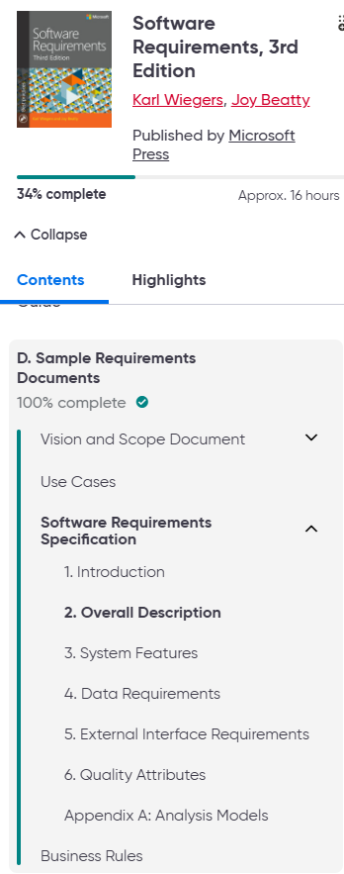
Exemplos de especificações
SRS: Software Requirements Specification
Exemplo 1: Use cases
Exemplo 2: SRS (Wiegers)
Exemplo 3: SRS (clássico)

Slide 34
Conclusões…

Slide 35

Boas práticas
Envolver as partes interessadas desde o início e com frequência
Equilibrar o pormenor com a lucidez
Utilizar modelos e ferramentas coerentes
Validar e rever os requisitos de forma colaborativa
Tirar partido dos casos de utilização para uma comunicação mais clara

Slide 36
Compromisso…
Valor para o negócio…
Utilizadores…
Viabilidade…
https://www.designershumor.com/2019/05/21/ux-is-important/

Slide 37

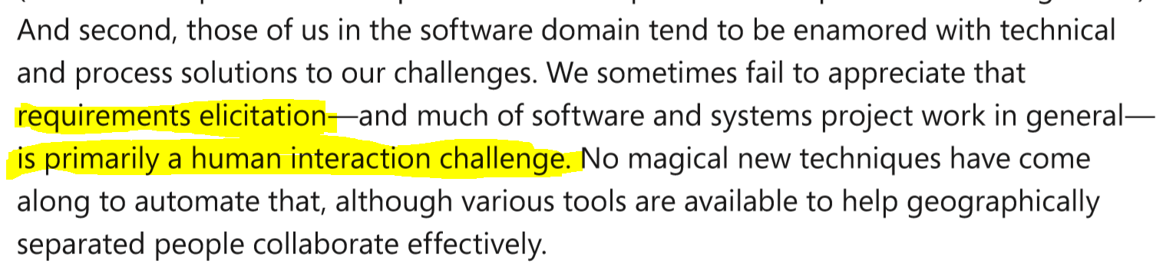
In: https://www.topresume.com/
In: Wiegers, “Software Requirements”

